Slide 1


MIEUX RECYCLER EN JOUANT

Slide 2
18 % des matières envoyées au centre de recyclage sont jetées en raison d'erreurs de tri de la part des utilisateurs.
Problématique
La mission de RecycleRush est de render le recyclage amusant et accessible à tous grâce a la GAMIFICATION

Slide 3
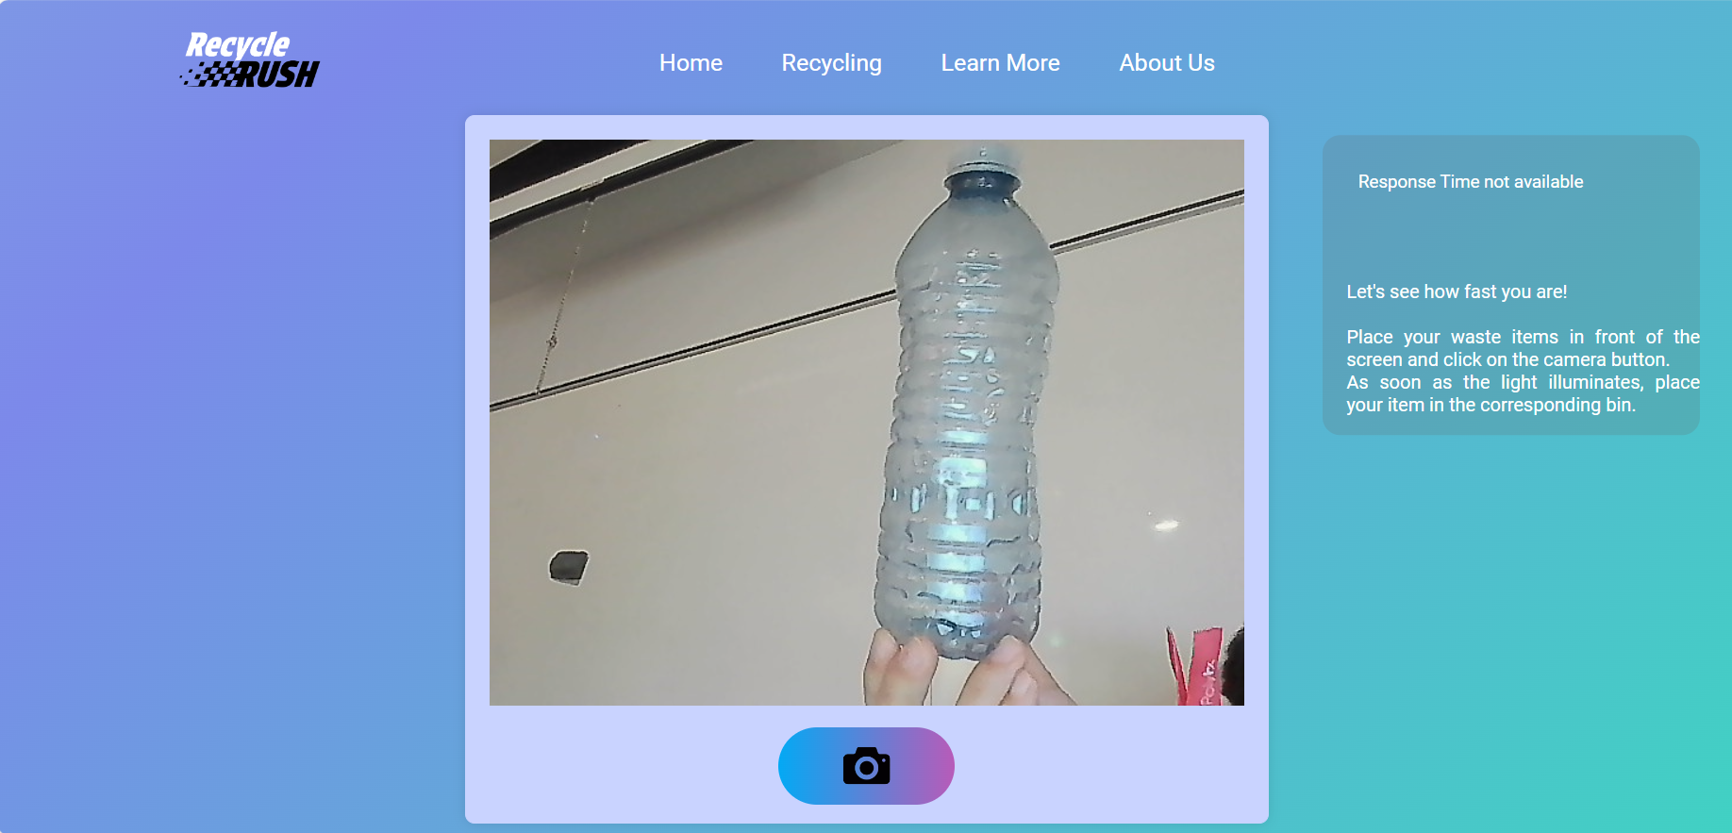

APPRENDRE EN JOUANT
Avec RecycleRush, le recyclage se transforme en un jeu éducatif.
Le jeu permetra de susciter un plus grand intéret pour le recyclage chez les enfants, tout en leur apprenant comment bien recycler.
Ceci contribuera a former la socitété de demain, afin qu’ils soient écoresponsables.

Slide 4
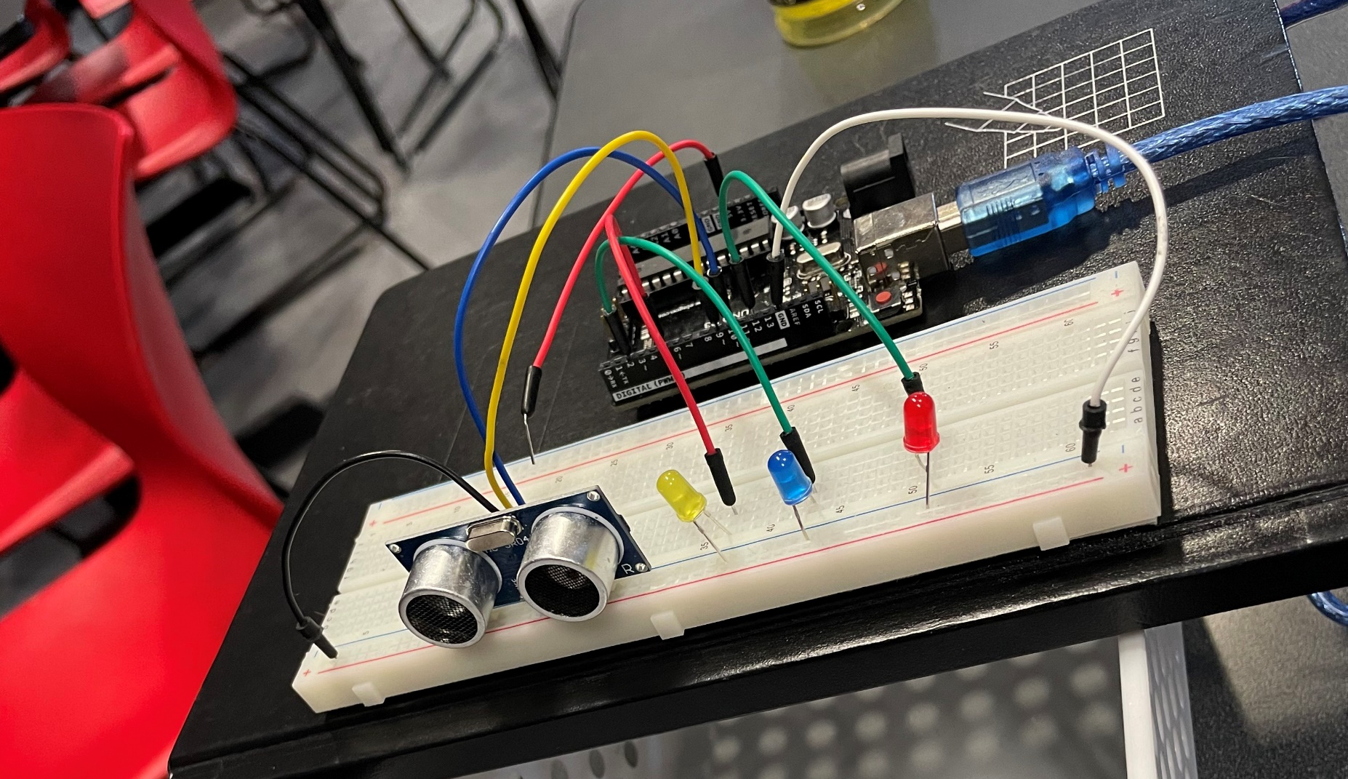
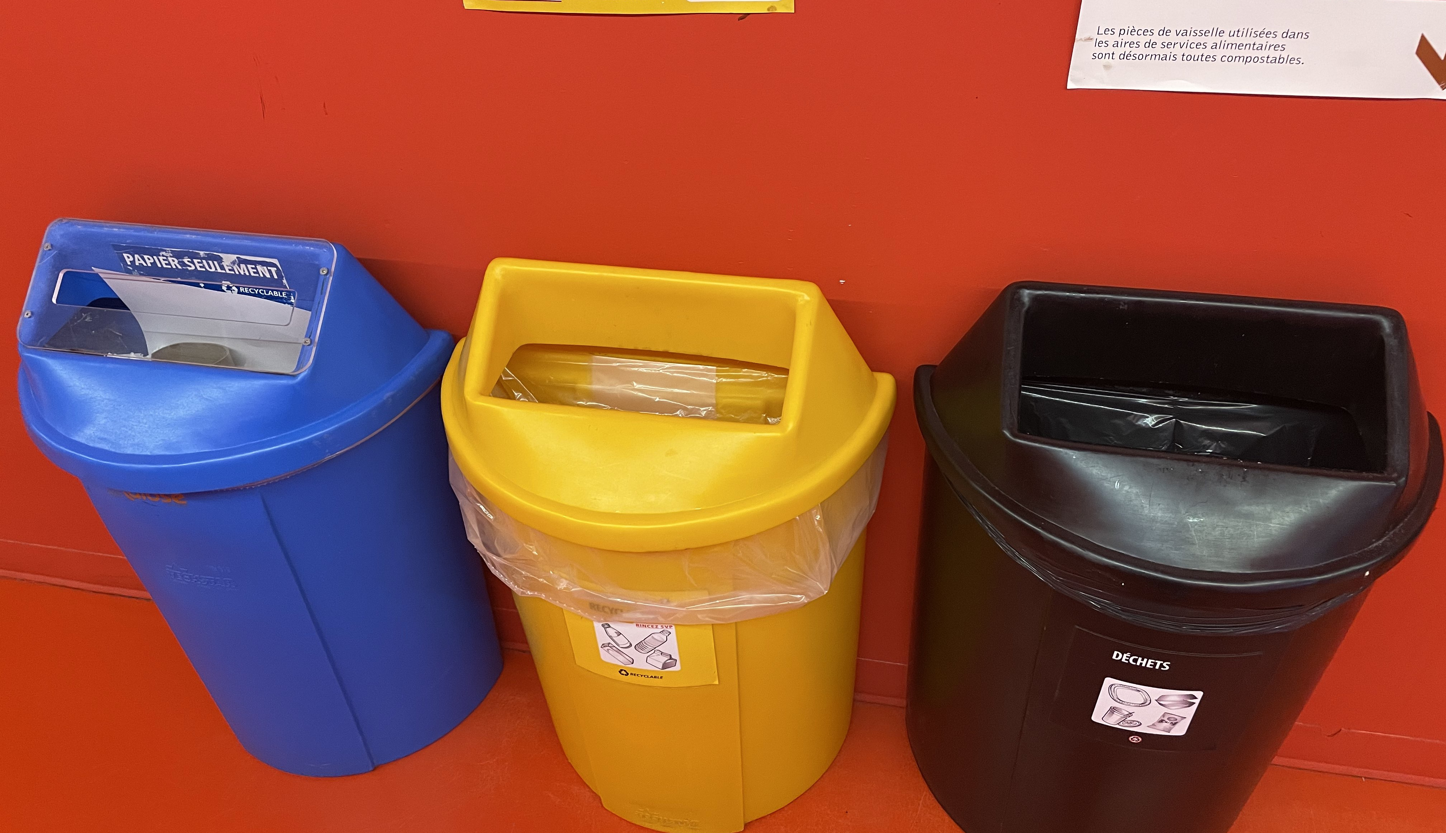
NOTRE SOLUTION
Notre solution prend la forme d’un dispositif qui s’installe sur les poubelles, comprenant:
Écran tactile
Caméra
Capteurs
Lumières LED

Slide 5
JEU
L’utilisateur va placer son déchet devant la camera.
Une lumière LED va ensuite s’allumer pour lui dire dans quell bac le deposer.
Dès qu’il voit la lumière son but est de le deposer le plus rapidement possible.
Son score de vitesse sera mesuré par les capteurs sur le bac.

Slide 6
CODE
Front end en Html et CSS
Backend avec Flask pour pouvoir communiquer avec l’Arduino.
Modèle de machine learning (transformeur)
*Amélioration, fine tuning et entrainenment du modèle par nous ☺

Slide 7
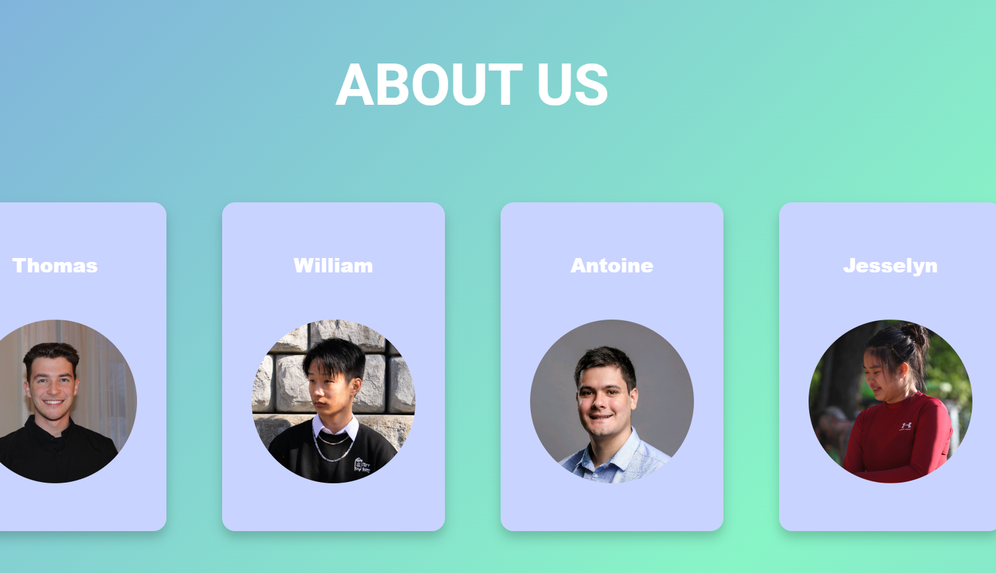
Premier hackthon pour certains membres, d’autres n’ont pas encore commencé leur bac et d’autres n’avait Presque qu’aucune connaissance de prog… Une équipe improbable qui a su braver un défi de taille!

